Slide 1
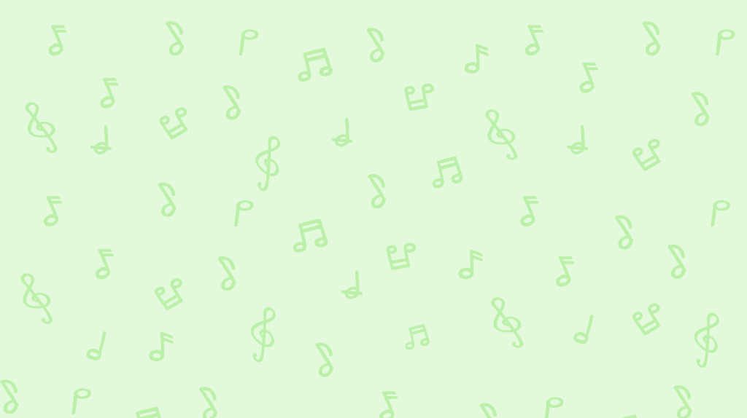
六下第 2 課
教學簡報
迴旋曲式

Slide 2
學習重點
辨認樂曲的主題旋律和副主題旋律
認識迴旋曲的結構
創作記譜的方法表達曲式

Slide 3
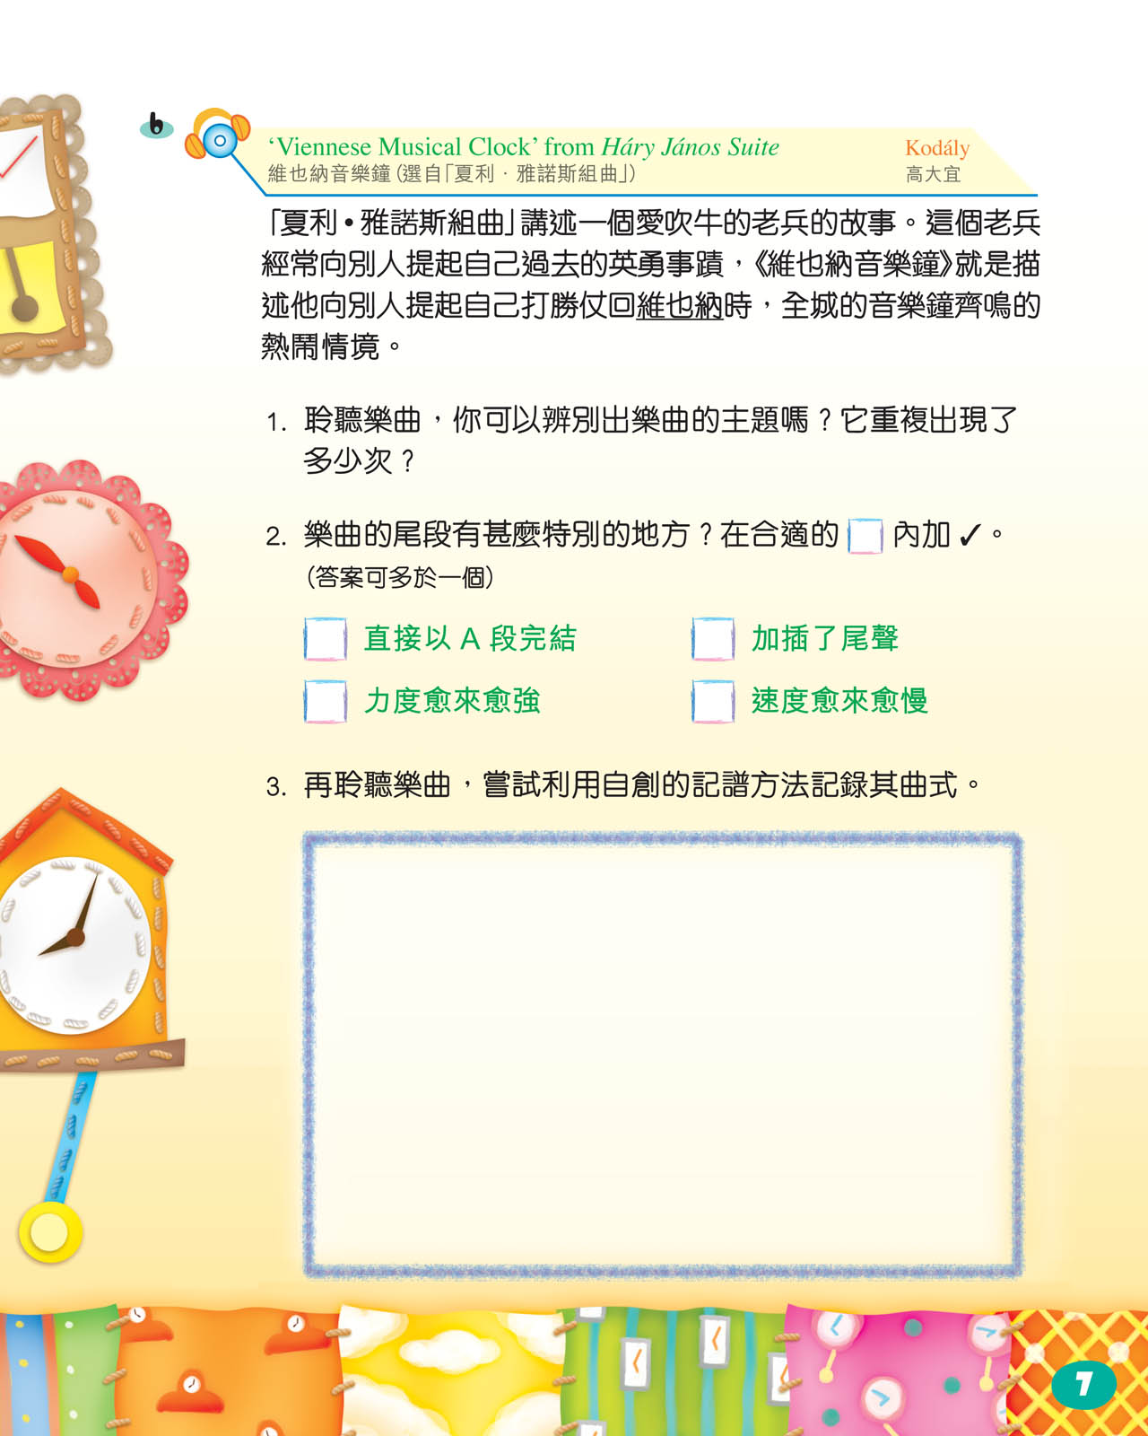
第2課頁6至7
請打開課本頁6至7。

Slide 4
La Raspa
聆聽La Raspa的主題旋律。
Folk music from Mexico
墨西哥傳統音樂
La Raspa
樂曲介紹

Slide 5
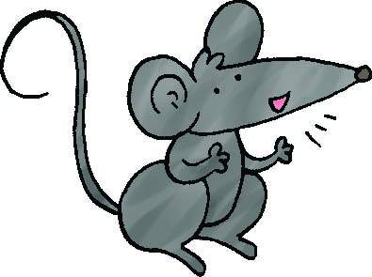
La Raspa
聆聽電子課本中的La Raspa。主題在全曲中出現了多少次？
因版權問題，
請聆聽電子課本中的錄音。
主題在全首樂曲中出現了三次。
Notes:
註: 網上找到的版本和書中所示的曲式有別，故此在這裏不提供網上影片。

Slide 6
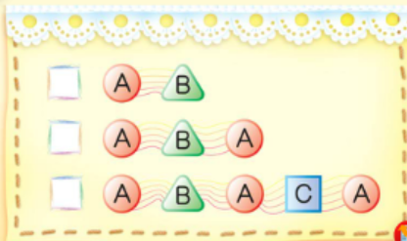
La Raspa
再次聆聽樂曲，以下哪一組圖案能展示其曲式？
✓
La Raspa是一首迴旋曲式的樂曲。

Slide 7
迴旋曲式
甚麼是迴旋曲式？
「迴旋曲式」的樂曲最少要包括五個樂段，
其中A段是主題，在樂曲裏不斷重複，
而B段和C段則是帶有對比性的副主題。
這種曲式的樂曲一般都以A段來結束。

Slide 8
另一首迴旋曲
聆聽另一首以迴旋曲式寫成的樂曲⎯《維也納音樂鐘》。
‘Viennese Musical Clock’ from Háry János Suite
維也納音樂鐘（選自「夏利·雅諾斯組曲」）
Kodály
高大宜
按此聆聽
「夏利·雅諾斯組曲」講述一個愛吹牛的老兵的故事。這個老兵經常向別人提起自己過去的英勇事蹟。
《維也納音樂鐘》就是描述他向別人提起自己打勝仗回維也納時，全城的音樂鐘齊鳴的熱鬧情境。

Slide 9
另一首迴旋曲
再次聆聽樂曲並留意它的主題。主題一共出現了多少次？
樂曲的引子加插了鐘的聲音。
0:09-0:23便是全曲的主題。
‘Viennese Musical Clock’ from Háry János Suite
維也納音樂鐘（選自「夏利·雅諾斯組曲」）
Kodály
高大宜
按此聆聽
樂曲的主題出現了四次。

Slide 10
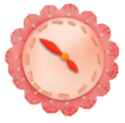
另一首迴旋曲
聆聽樂曲的尾段。它有甚麼特別的地方？
顯示答案
‘Viennese Musical Clock’ from Háry János Suite
維也納音樂鐘（選自「夏利·雅諾斯組曲」）
Kodály
高大宜
按此聆聽尾段(2:02-2:10)
直接以A段完結
加插了尾聲
力度愈來愈強
速度愈來愈慢

Slide 11
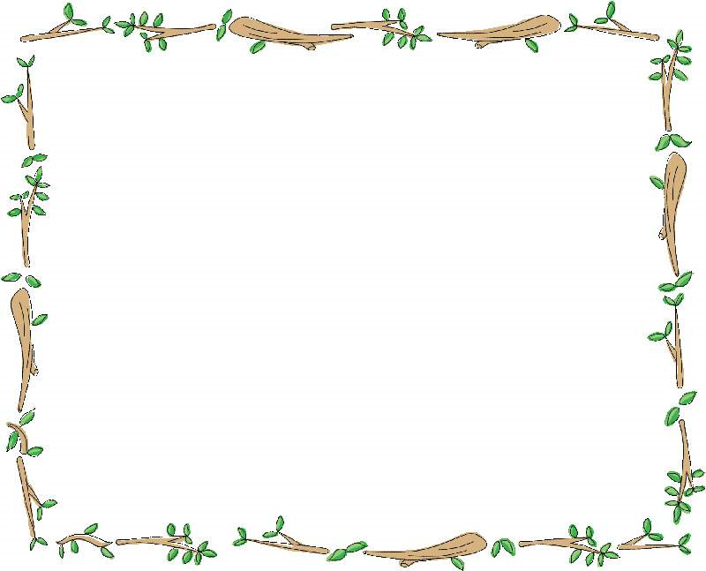
另一首迴旋曲
再聆聽樂曲，嘗試利用自創的記譜方法記錄其曲式。
‘Viennese Musical Clock’ from Háry János Suite
維也納音樂鐘（選自「夏利·雅諾斯組曲」）
Kodály
高大宜
按此聆聽
樂曲介紹
建議答案
運用你的創造力，自創獨一無二的記譜方法吧！

Slide 12
評估及自學資源
評估資源
完成創作工作紙「創作迴旋曲」，以發揮創意。
欣賞另一首迴旋曲⎯貝多芬的《第21號C大調鋼琴奏鳴曲》第三樂章 （由16:14開始播放）。
自學資源
完

Slide 13
© 培生教育出版亞洲有限公司

Slide 14
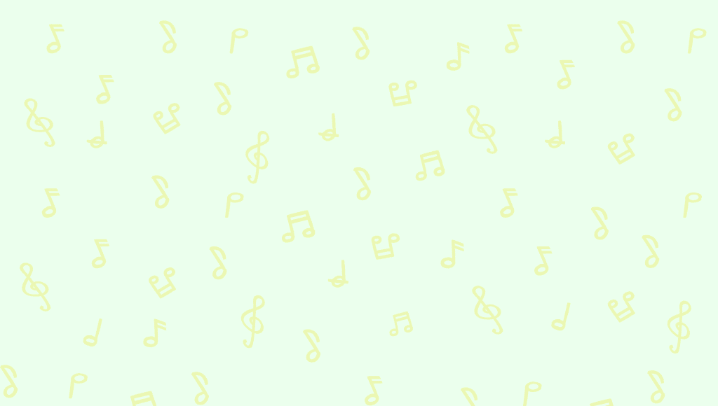
La Raspa
這首樂曲即墨西哥著名的拉鋸舞，源於 Veracruz。墨西哥的傳統音樂在美洲大陸獨樹一格，演奏樂器以結他為主，氣氛豪邁開朗，常用來為墨西哥舞蹈作伴奏。樂曲中的 A 段由小提琴和銅管樂器齊奏主旋律，節拍強勁；B 段以小提琴為主奏樂器，旋律活潑流暢；C 段以小提琴和銅管樂器演奏主題旋律，充滿歡樂的氣氛；全曲各段都以結他伴奏，充分體現結他在墨西哥音樂中的重要性。
返回

Slide 15
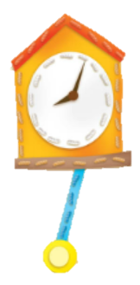
維也納音樂鐘
《維也納音樂鐘》用迴旋曲式寫成，全曲分成九段：引子、A、B、A、C、A、D、A和尾聲。樂曲的引子
至A 段都明顯加插了鐘的聲音。A 段的主旋律主要由
木管樂器吹奏，B、C 及 D 段的主旋律則由銅管樂器
和木管樂器以接力或輪流的方式吹奏；A 段最後一次
出現時，先由銅管樂器合奏主旋律，後由木管樂器接
替，隨即進入尾聲，力度漸強，全曲在一片歡愉熱鬧
的氣氛中結束。
返回

